Slide 1
К теме «Понятие алгоритма»
Выработка алгоритма выигрыша в игре Баше

Slide 2
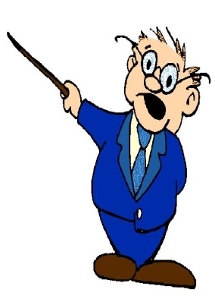
Почему? Объясни всем
ПРАВИЛА ИГРЫ: «Чертова дюжина»
За один ход можно взять не более трех предметов
Ход пропускать нельзя
Проигрывает тот, кому достался последний предмет
Первый ход мой!
Ура!
Я выиграла!
Если бы я мог переиграть свой последний ход и выбрать один предмет, я бы выиграл, точно!

Slide 3
ПРАВИЛА ИГРЫ: «Чертова дюжина»
За один ход можно взять не более трех предметов
Ход пропускать нельзя
Проигрывает тот, кому достался последний предмет
3. Первый игрок берет один,
я – три,
один остается
Рассмотрим варианты:
Первый игрок берет три,
я - один,
один остается
2. Первый игрок берет два,
я – тоже два,
один остается

Slide 4
А теперь попробуйте этот частный вывод обобщить, учитывая, что важно количество предметов и то, кто ходит первым
Всего предметов 13, если не считать последний, который достается проигравшему, то взять нужно 12
Если наши рассуждения о последних (4+1) предметах верны, а 12=3×4, то эти действия нужно повторить три раза

Slide 5
Так как же можно сформулировать алгоритм выигрыша?
Право первого хода предоставить противнику
Если он взял К предметов, то самому брать (4-К) предметов
Выигрыш обеспечен!

Slide 6
ВОПРОС:
Чем правило отличается от алгоритма?

